Slide 1
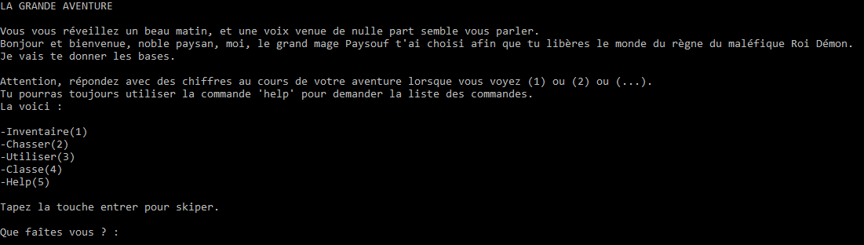
Présentation du projet NSI
La grande aventure
-Jeu narratif, textuel et interactif.
Un jeu narratif, traduction de l'anglais storygame, est un jeu dont le but est de créer une histoire à plusieurs voies.

Slide 2
Pourquoi un jeu narratif ?

Slide 3
Qu'a-t-on utilisé?

Slide 4
Les attentes....

Slide 5
Les résultats...

Slide 6
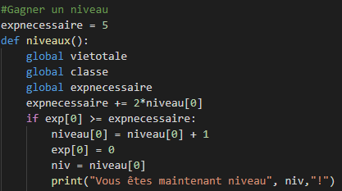
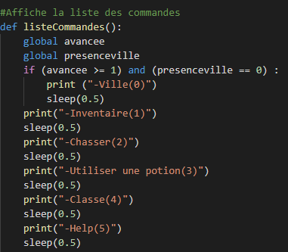
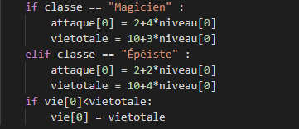
Quelques images..

Slide 7
Votre aventure vous attend !

